Slide 1
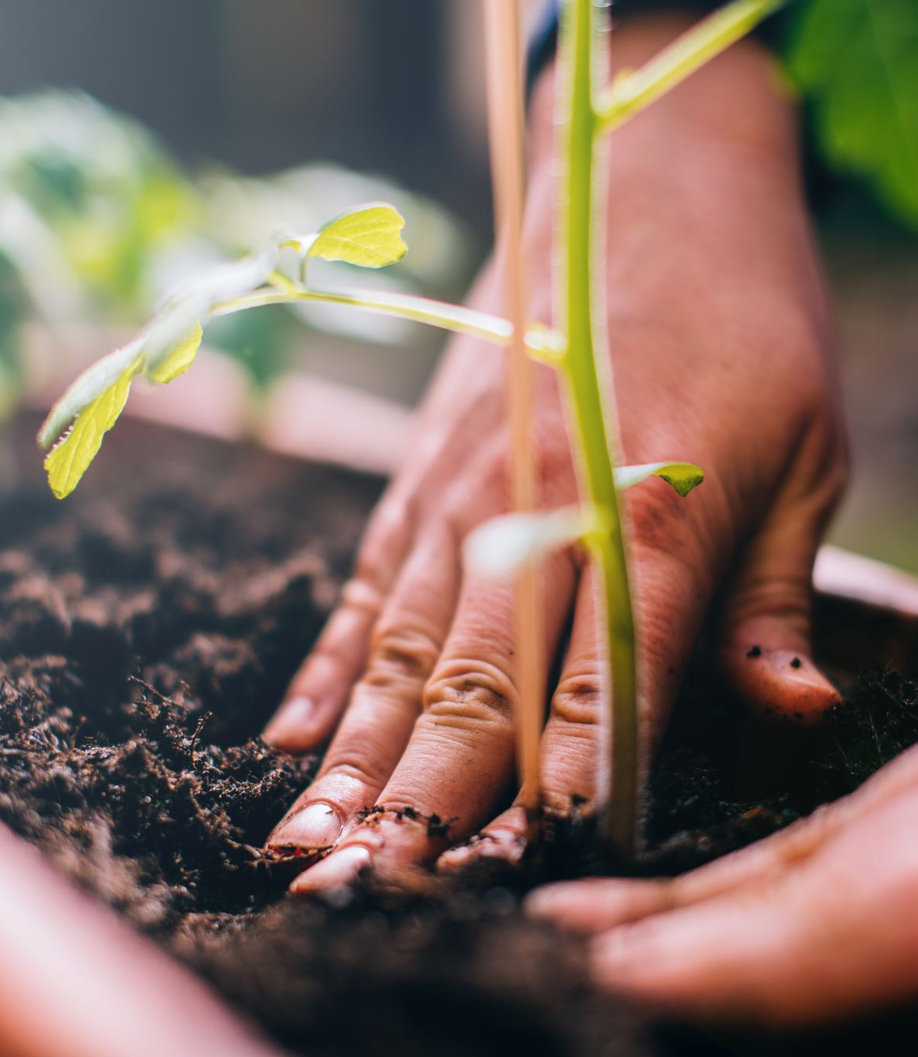
Učimo razmišljati i djelovati održivo
mr. sc. Sandra Lacić, prof., OŠ Brodarica, Šibenik
mr. sc. Tamara Banović, prof., OŠ Josip Pupačić, Omiš
CUC 2021. - NOVE PRILIKE 27. – 29. listopada 2021.

Slide 2
https://www.menti.com/nft2w7cndh

Slide 3
Scenariji poučavanja su izrađeni u sklopu programa “e-Škole: Cjelovita informatizacija procesa poslovanja škola i nastavnih procesa u svrhu stvaranja digitalno zrelih škola za 21. stoljeće”.
Škole scenariji poučavanja su materijali za učitelje i nastavnike u kojima su ponuđene inovativne i maštovite ideje kako provesti nastavne aktivnosti suvremenim pedagoškim metodama uz primjenu odgovarajućih digitalnih sadržaja i alata.
Prijedlozi nastavnih aktivnosti nisu vremenski ograničeni već ih učitelj prilagođava svojim i mogućnostima svojih učenika.

Slide 4
Jedinstvena i unificirana struktura:
a) naziv e-Škole scenarija poučavanja
b) nastavni predmet
c) razred
d) razina izvedbene složenosti
e) ključni pojmovi
f) korelacije i interdisciplinarnost
g) ishodi učenja
h) opisi aktivnosti
i) postupci potpore
j) aktivnosti za učenike koji žele znati više
k) dodatna literatura, sadržaj i poveznice

Slide 5
TEMELJNA NAČELA e-škole SCENARIJA POUČAVANJA
e-Škole scenariji poučavanja utemeljeni su na nekoliko načela suvremene nastave koja su ugrađena u aktivnosti svakoga scenarija iako u tekstu nisu posebno naglašena ili izdvojena.
Usmjerenost na učenika
2. Poticanje suradničkog okruženja
3. Implementacija informacijsko - komunikacijske tehnologije

Slide 6
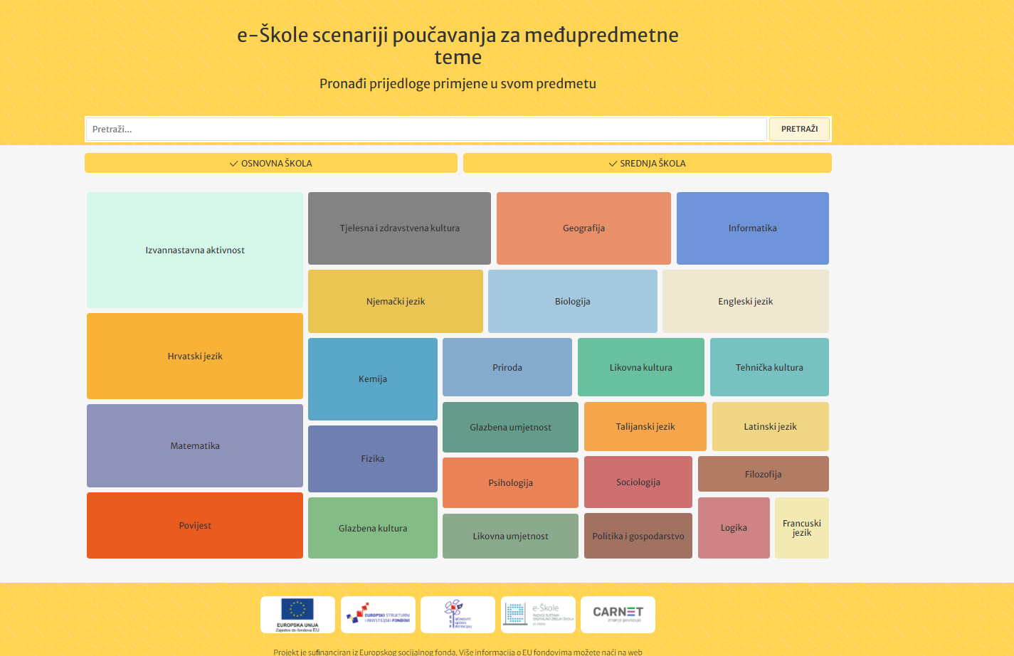
Scenariji poučavanja za pojedinu međupredmetnu temu (grafički interaktivni pregled) - pokrivaju kurikulume međupredmetnih tema i predmetne kurikulume, a pojedini scenarij sadrži 3 do 5 opisa aktivnosti koje pokazuju na koji se način ta međupredmetna tema može uključiti u različite općeobrazovne predmete i izvannastavne aktivnosti.

Slide 7
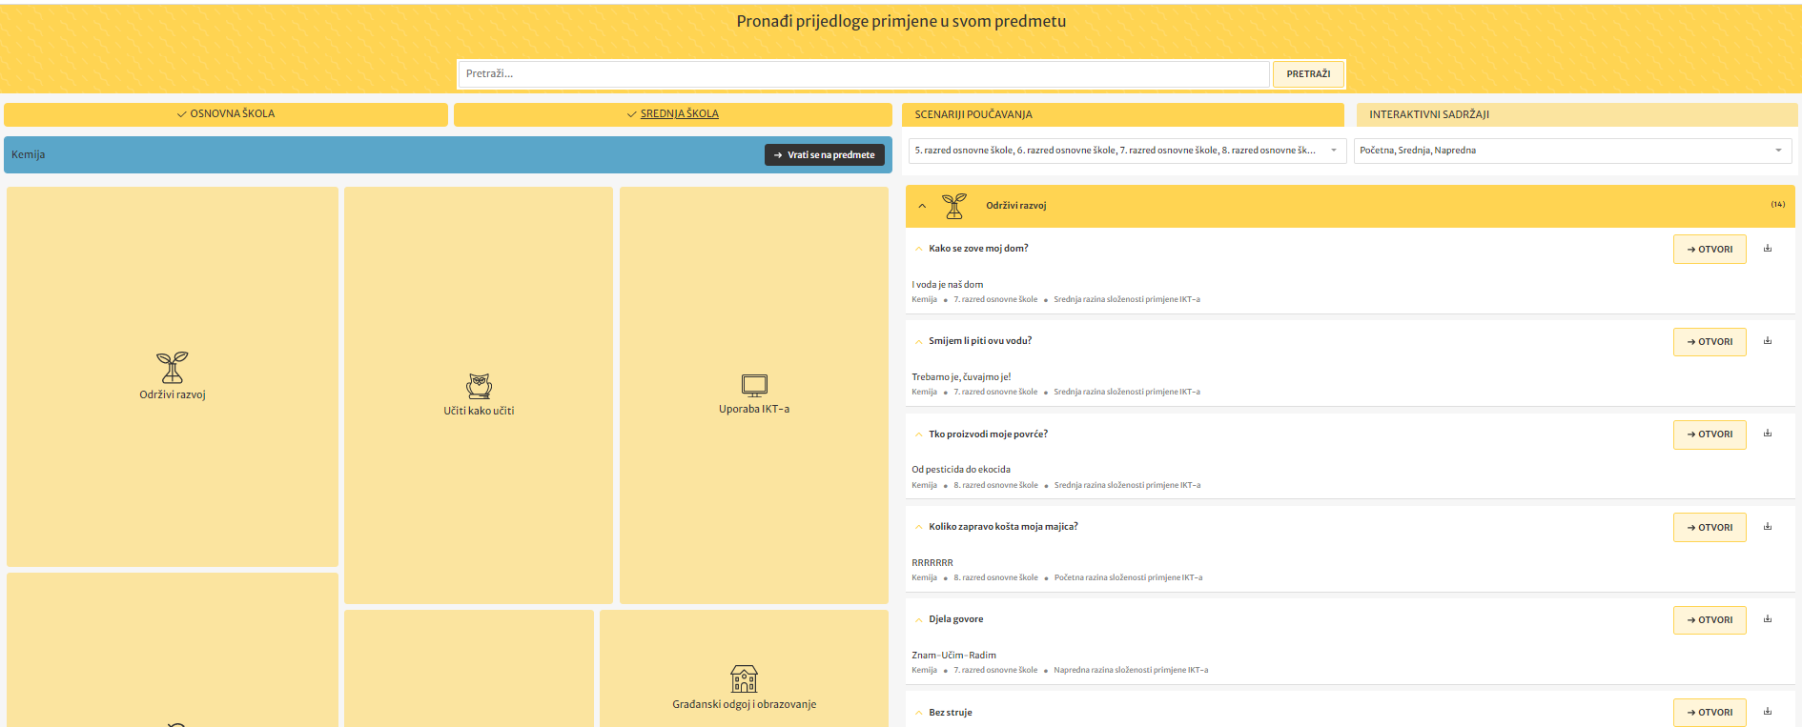

Slide 8
Tko proizvodi moje povrće?
Kroz scenarij učenici upoznaju način na koji poljoprivreda može ugroziti ili podržati prirodu i ljudsku dobrobit.
Upoznaju se s ekološkom i regenerativnom poljoprivredom, istražuju obližnje poljoprivrednike tog tipa te se okušavaju u uzgoju bilja, izradi vertikalnog vrta i osmišljavanju pčelarsko-medarskih pothvata.
Kroz nastavnu aktivnost za predmet Kemija, Od pesticida do ekocida, učenici kao izvor podataka koriste članak sa znanstvenim podacima - Mendaš Starčević, G. (2017). Pesticidi u okolišu. Priroda, 107(5-6), 30-33.
Tko proizvodi moje povrće?

Slide 9
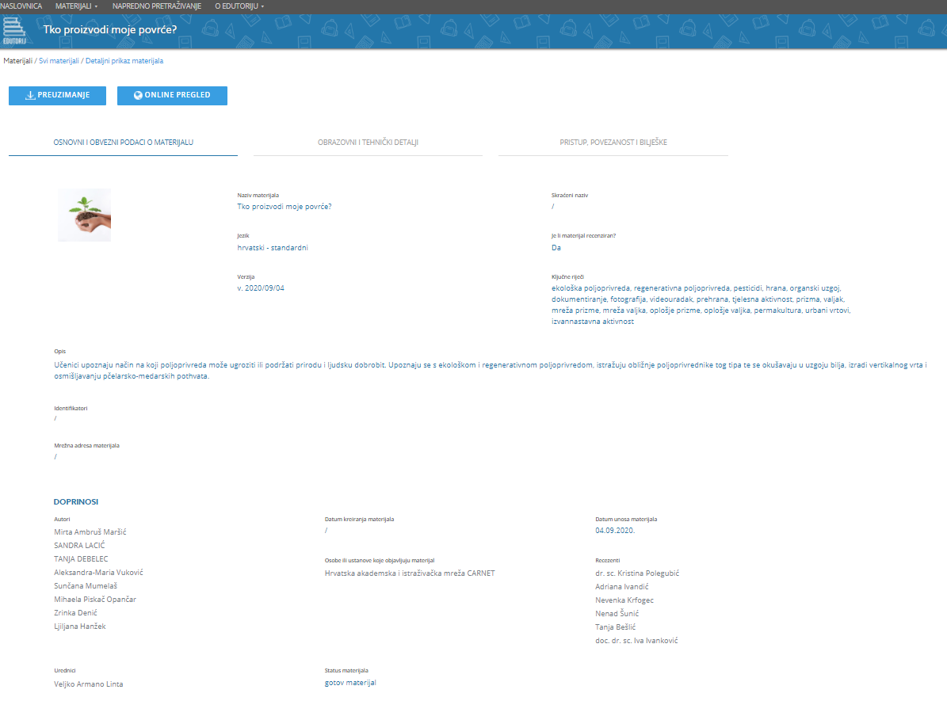

Slide 10
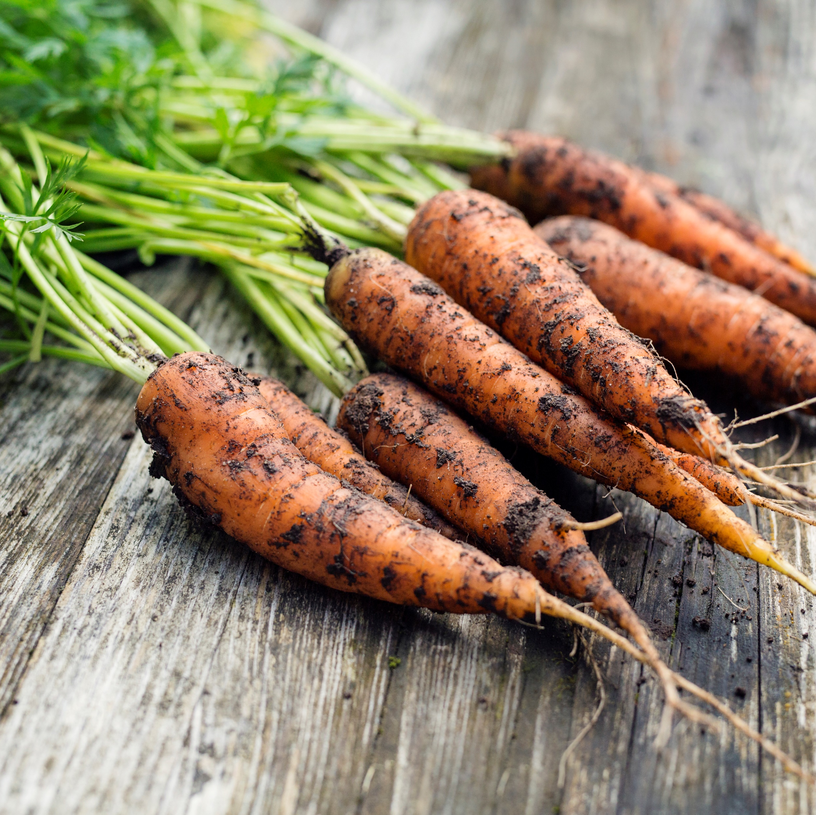
Scenarij poučavanja
TKO PROIZVODI MOJE POVRĆE?
Međupredmetna tema
ODRŽIVI RAZVOJ
Nastavna aktivnost za predmet kemija: OD PESTICIDA DO EKOCIDA

Slide 11
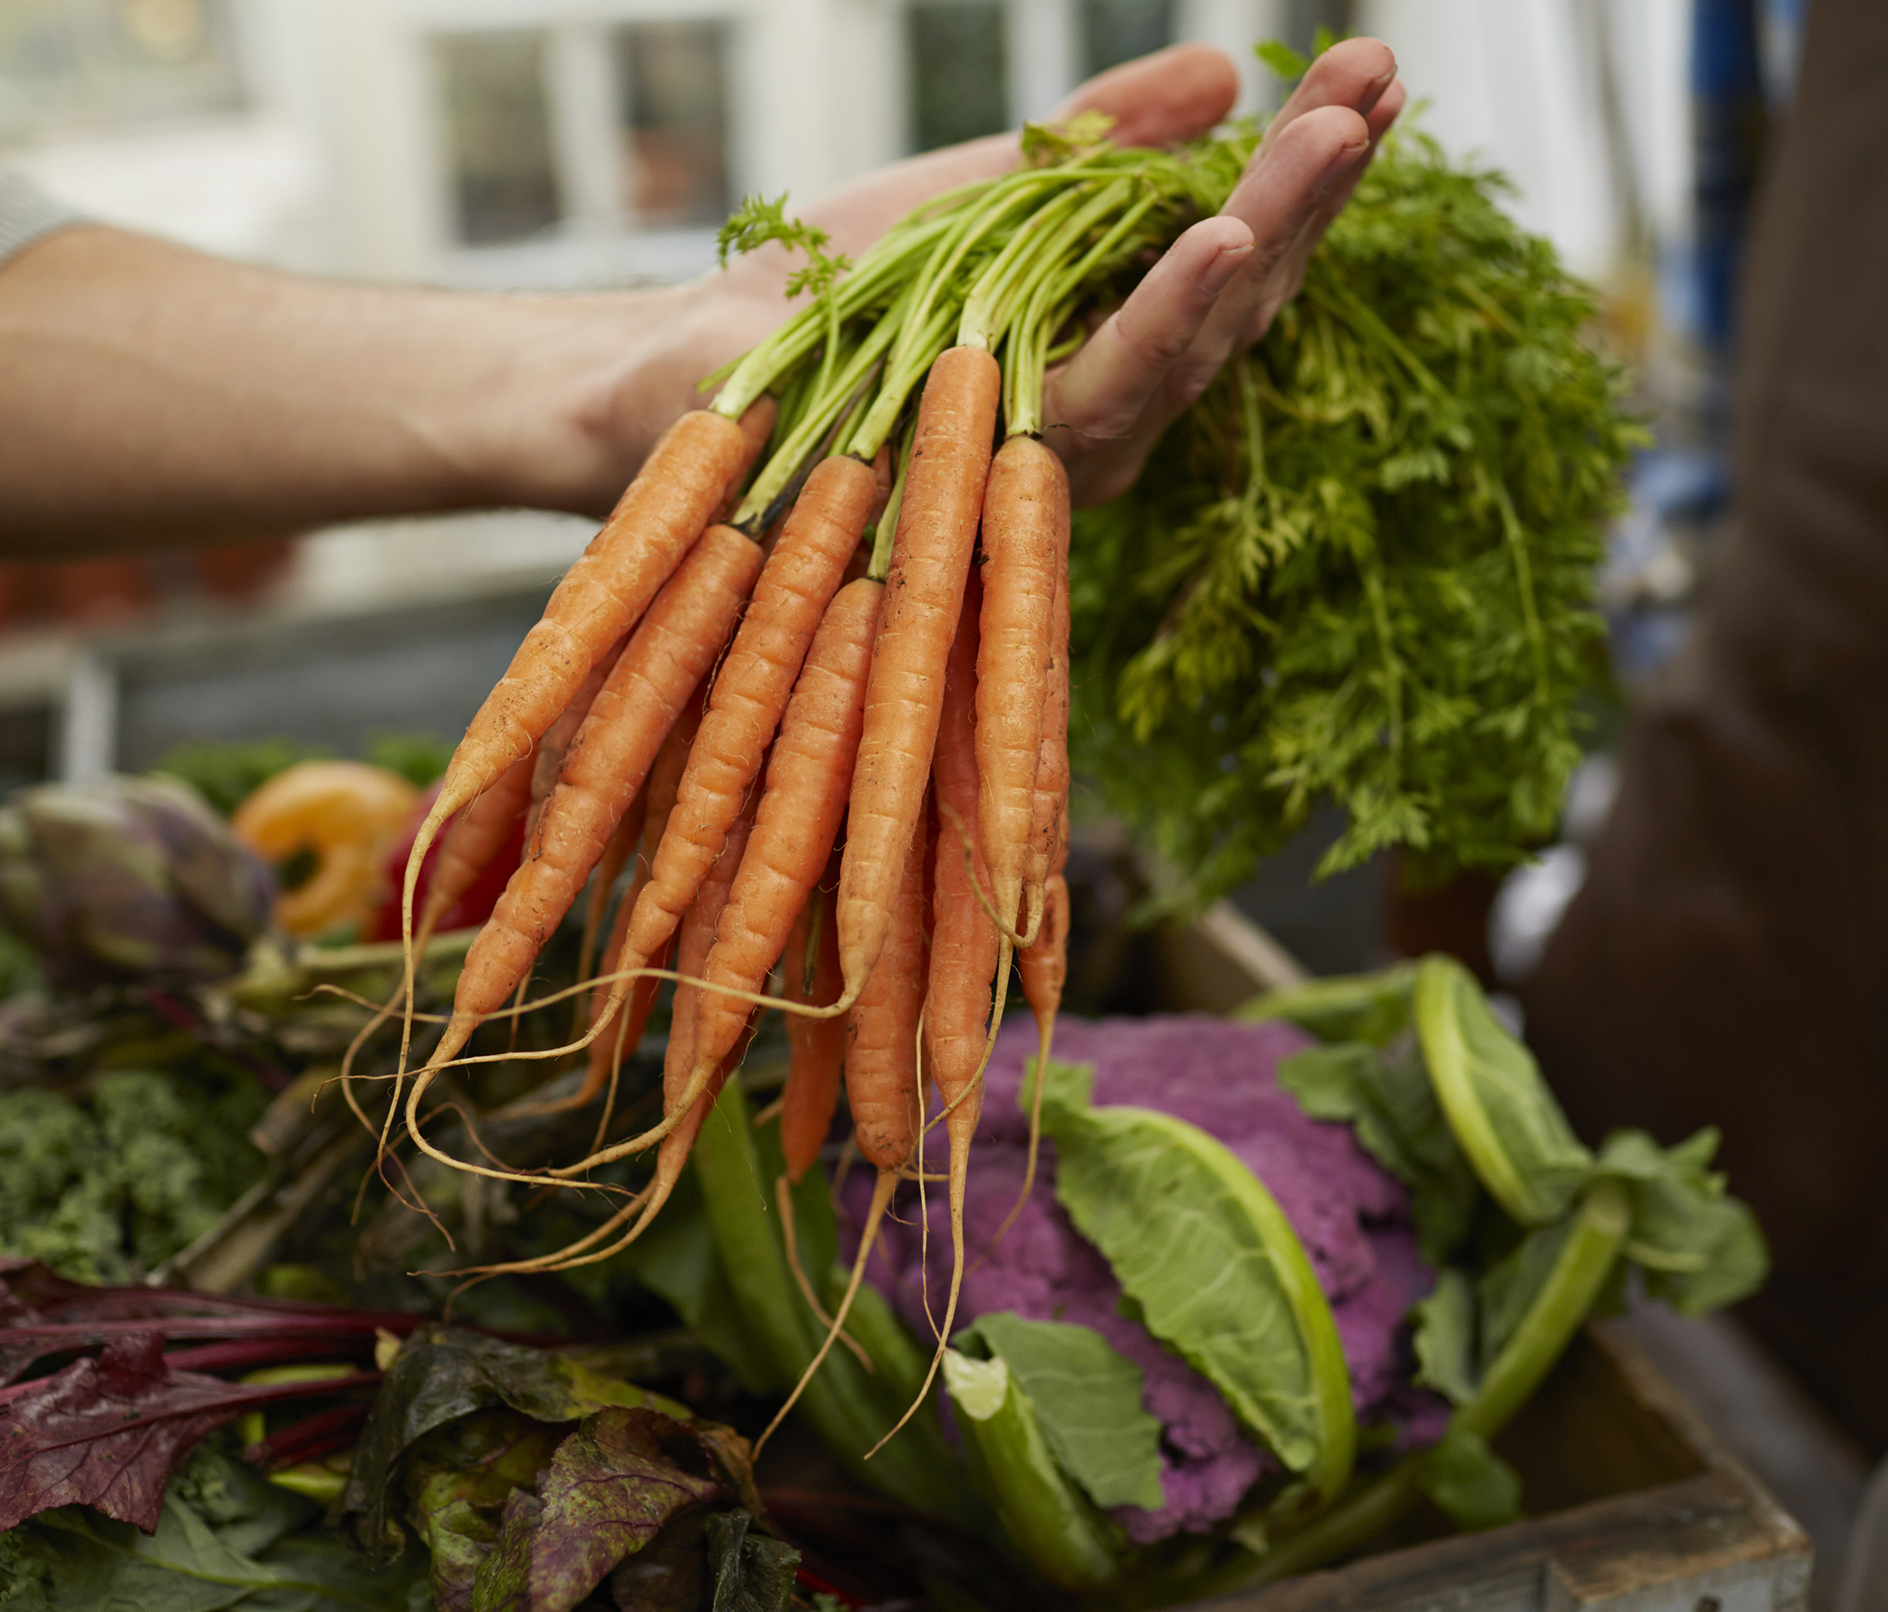
Razred: osmi
Očekivanja međupredmetne teme Održivi razvoj:
odr A.3.3. Razmatra uzroke ugroženosti prirode.
odr B.3.1. Prosuđuje kako različiti oblici djelovanja utječu na održivi razvoj.
odr B.3.2. Sudjeluje u aktivnostima koje promiču održivi razvoj u školi, lokalnoj zajednici i šire.
Odgojno-obrazovni ishodi nastavnog predmeta Kemija:
OŠ KEM A.8.3. Kritički razmatra razmatra upotrebu tvari i njihov utjecaj na čovjekovo zdravlje i okoliš.
OŠ KEM D.8.3. Uočava zakonitosti uopćavanjem podataka prikazanih tekstom, crtežom, modelima, tablicama i grafovima.
https://bit.ly/3l2TEkg

Slide 12
Sat razrednika: DAN KRUHA I ZAHVALNOSTI ZA PLODOVE ZEMLJE

Slide 13
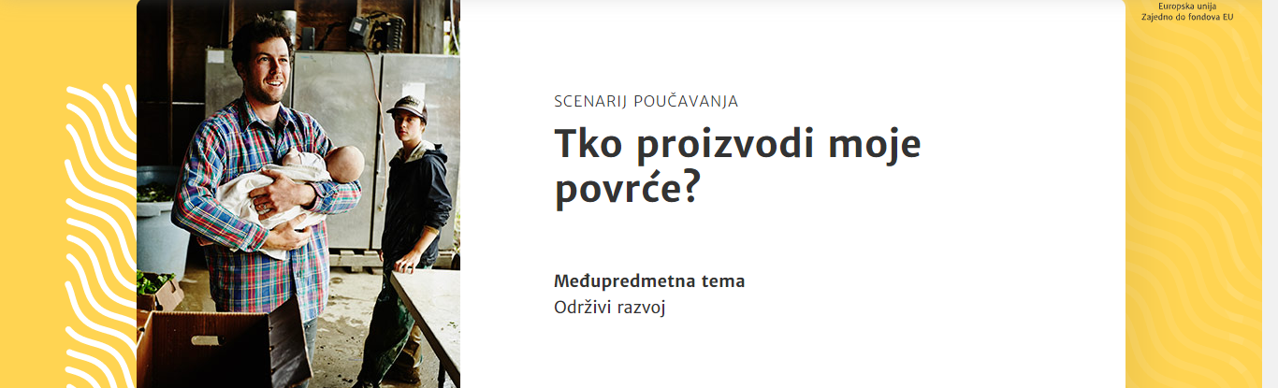

Slide 14
1.aktivnost: gledanje video zapisa

Slide 15
2. aktivnost: Mentimeter
Zašto nam je hrana važna?
Odakle dolazi povrće koje jedemo?

Slide 18
3. aktivnost: . Suradničko učenje
Istraživačka pitanja: Na koji način korištenje pesticida utječe na okoliš i zdravlje ljudi?
Može li se hrana proizvoditi bez pesticida?
Kako pripremiti prirodno sredstvo za zaštitu povrća od nametnika?

Slide 19
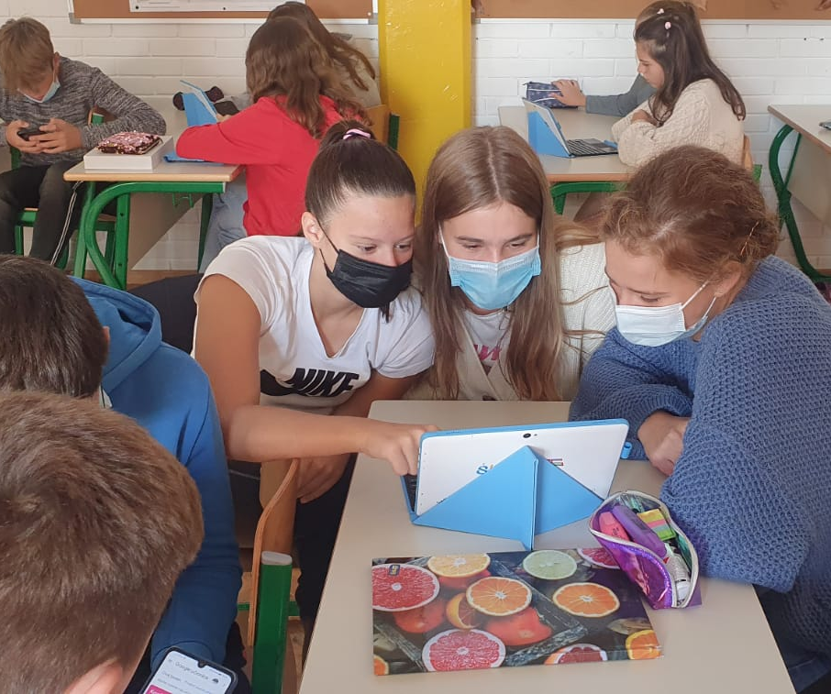
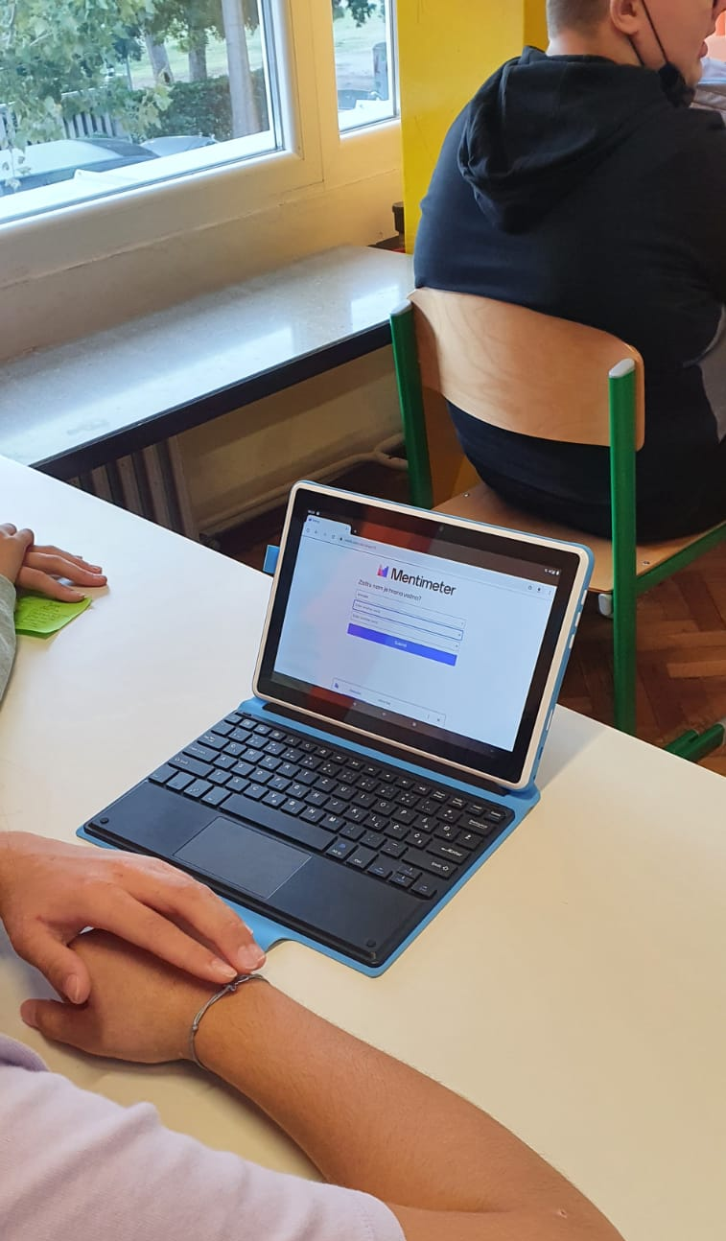

Slide 20
4. aktivnost:
Učenički radovi

Slide 21
Genially
Genially1

Slide 23
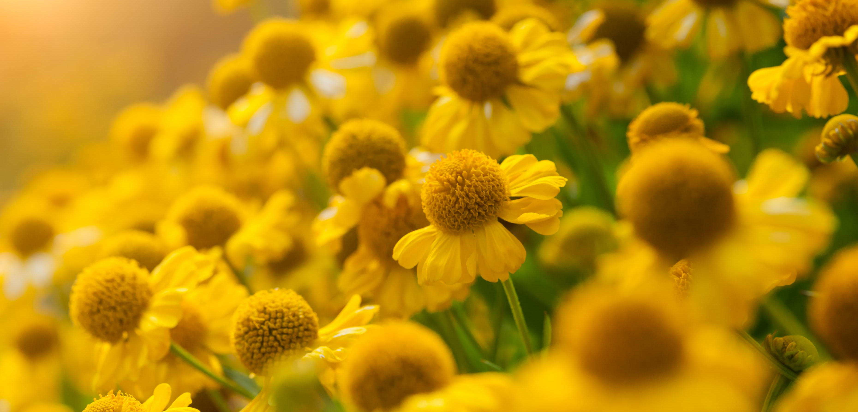
BookCreator

Slide 24
Umjesto zaključka - Evaluacija
Microsoft Forms anketa
Učenik 1.
Rado učim i istražujem na ovakav način. Volim koristiti tehnologiju i kada imam mogućnost birati u kojem alatu ću napraviti izvještaj.
Učenik 2.
Voljela bih da iz više predmeta učimo na ovakav način.
Učenik 3.
S bakom sam već pripremala prirodni insekticid od koprive. Drago mi je da sam saznala i za druge recepte.

